Slide 1
Conférence de Presse du
19 décembre 2024
Fédération des Artisans
1

Slide 2
La Situation des entreprises artisanales reste tendue
Le frais explosent alors que le chiffre d’affaires ne suit pas
2

Slide 3
Les Points de Discussions
Comité permanent du travail et de l’emploi: L’arène de tous le drames
Le rôle des syndicats dans l’artisanat
Les conventions collectives de travail dans l’artisanat
Le droit du travail face aux réalités des entreprises
3

Slide 4
La représentativité réelle des syndicats
De manière générale, la représentativité est la base de la démocratie.
La question est donc : dans quelle mesure les syndicats sont-ils réellement représentatifs ?
À quoi ressemble ce tableau en détail ?
Nous sommes bombardés de chiffres qui paraissent impressionnants : des milliers de délégués, d'entreprises et des dizaines de secteurs.
Nous allons examiner plus en détail les résultats des élections des délégations du personnel et les mettre en relation avec l’économie.
Les présentations sont reprises de l’ITM avec le code couleur suivant :
Rouge = OGBL
Vert = LCGB
Jaune = ALEBA (majoritairement)
Mauve = sans affiliation syndicale
4

Slide 5
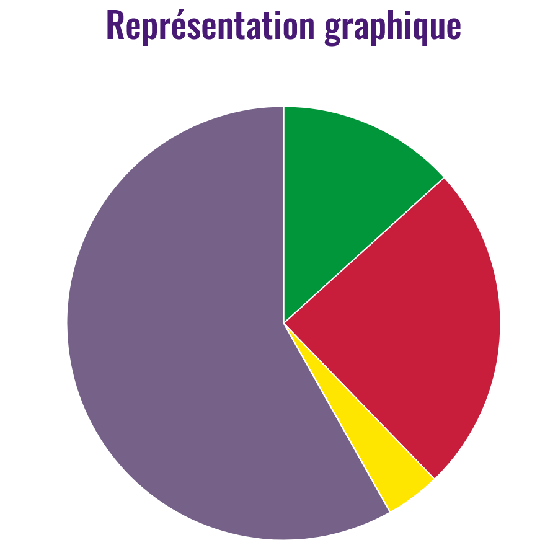
Sur le plan national
3.389 entreprises ont plus de 15 salariés et doivent participer aux élections sociales
Indépendemment de la taille des entreprises :
Syndicats représentent 32% des délégés du personnel
68% des delegations du personnel sont libres et n’ont aucune affiliation syndicale
95% des entreprises ont moins de 15 salariés – pas de délégations – pas de points de contact avec un syndicat
*Données ITM
Rouge = OGBL
Vert = LCGB
Jaune = ALEBA (majoritairement)
Mauve = sans affiliation syndicale

Slide 6
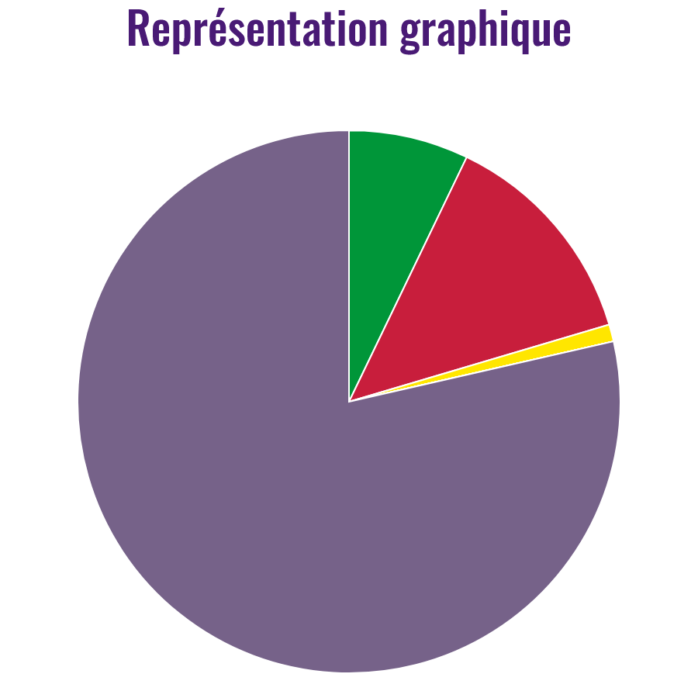
Entreprises au niveau national avec moins de 100 salariés
2.769 entreprises tous secteurs confondus comptent pus de 15 et moins de 100 salaries
78% de ces entreprises ont des délégations sans participation syndicale
*Données ITM
Rouge = OGBL
Vert = LCGB
Jaune = ALEBA (majoritairement)
Mauve = sans affiliation syndicale

Slide 7
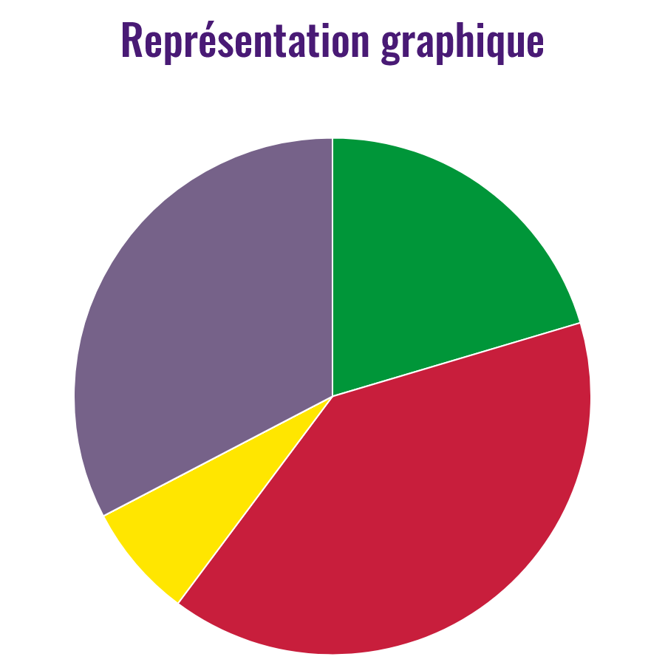
Entreprises avec plus de 100 salariés
620 entreprises sur 41.000 entreprises au Luxembourg ont plus de 100 salariés
Syndicats présents dans 67% des délégations
33% sans partipation syndicale
Seulement à partir de 100 salariés et dans une partie infime de l’ensemble des entreprises l’implication syndicale devient notoire
*Données ITM
Rouge = OGBL
Vert = LCGB
Jaune = ALEBA (majoritairement)
Mauve = sans affiliation syndicale

Slide 8
Le secteur de la construction au sens large connaît la plus forte présence syndicale et encore…
 | Entreprises | Salariés
Gros-Oeuvre | 1.179 | 21.576
Fermeture du Bâtiment | 482 | 4.802
Génie Technique | 1.132 | 18.045
Parachèvement | 1.031 | 11.482
Total | 3.824 | 55.905
*CdM

Slide 9
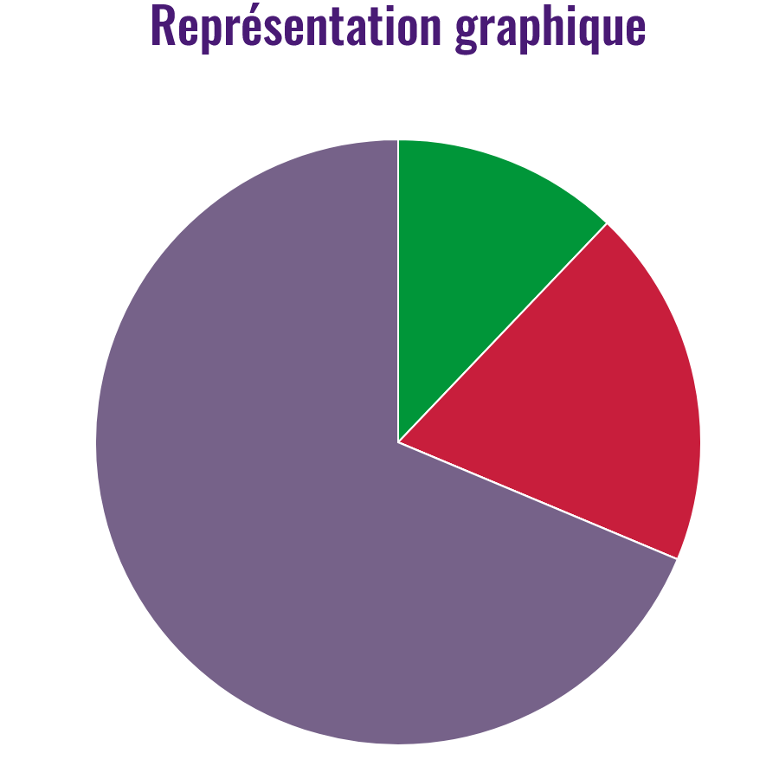
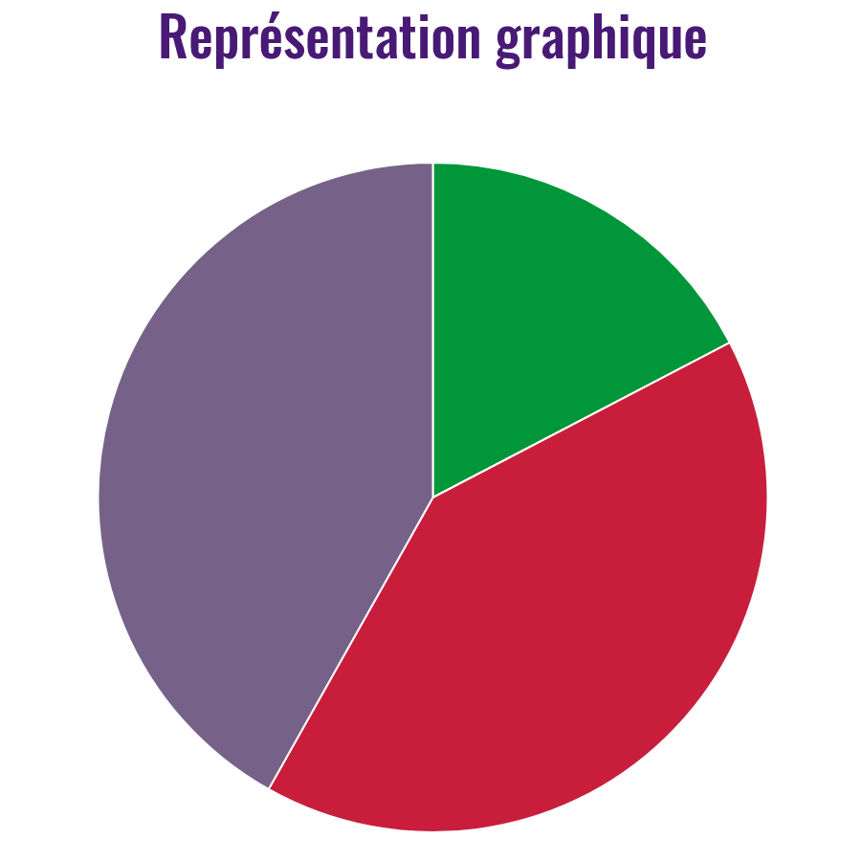
Même dans le secteur de la construction qui est le secteur de l’artisanat le plus syndiqué, les syndicats n’arrivent pas à s’imposer
Seulement 600 délégations du personnel sur 3.800 comptent une representation syndicale. Le reste sont des délégués libres.
531 entreprises entre 15 et 100 salariés
Syndicats ont 32% des délégués
78 entreprises de plus de 100 salaries
Le syndicats ont 58 % des délégués
Rouge = OGBL
Vert = LCGB
Mauve = sans affiliation syndicale
Source ITM

Slide 10
Conclusion :
Les syndicats sont un phénomène marginal au sein de l’artisanat.
Ceci étant un choix des salariés et pas des employeurs.
10

Slide 11
Le Convention collectives de travail dans l’artisanat
Etat des lieux et propositions
11

Slide 12
Travail du Dimanche
Etat des lieux et propositions

Slide 13
Heures d’ouverture
Etat des lieux et propositions
13

Slide 14
L’Absentéisme
Etat de lieux et propositions
14

Slide 15
L’ITM
Etat des lieux et propositions
15

Slide 16
Merci pour votre attention.
16

